Slide 1




TUTORIAL
HISTÓRICO DE PARADAS
Transformação Digital

Slide 2
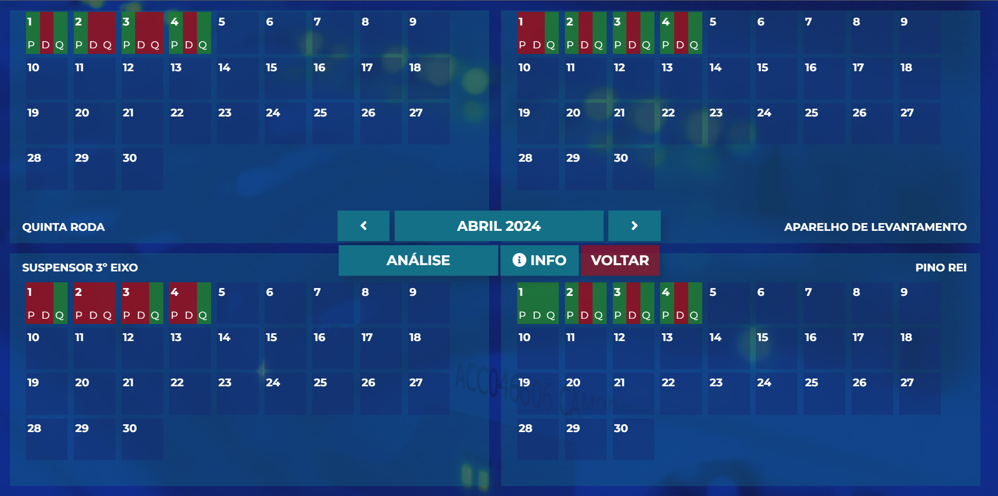
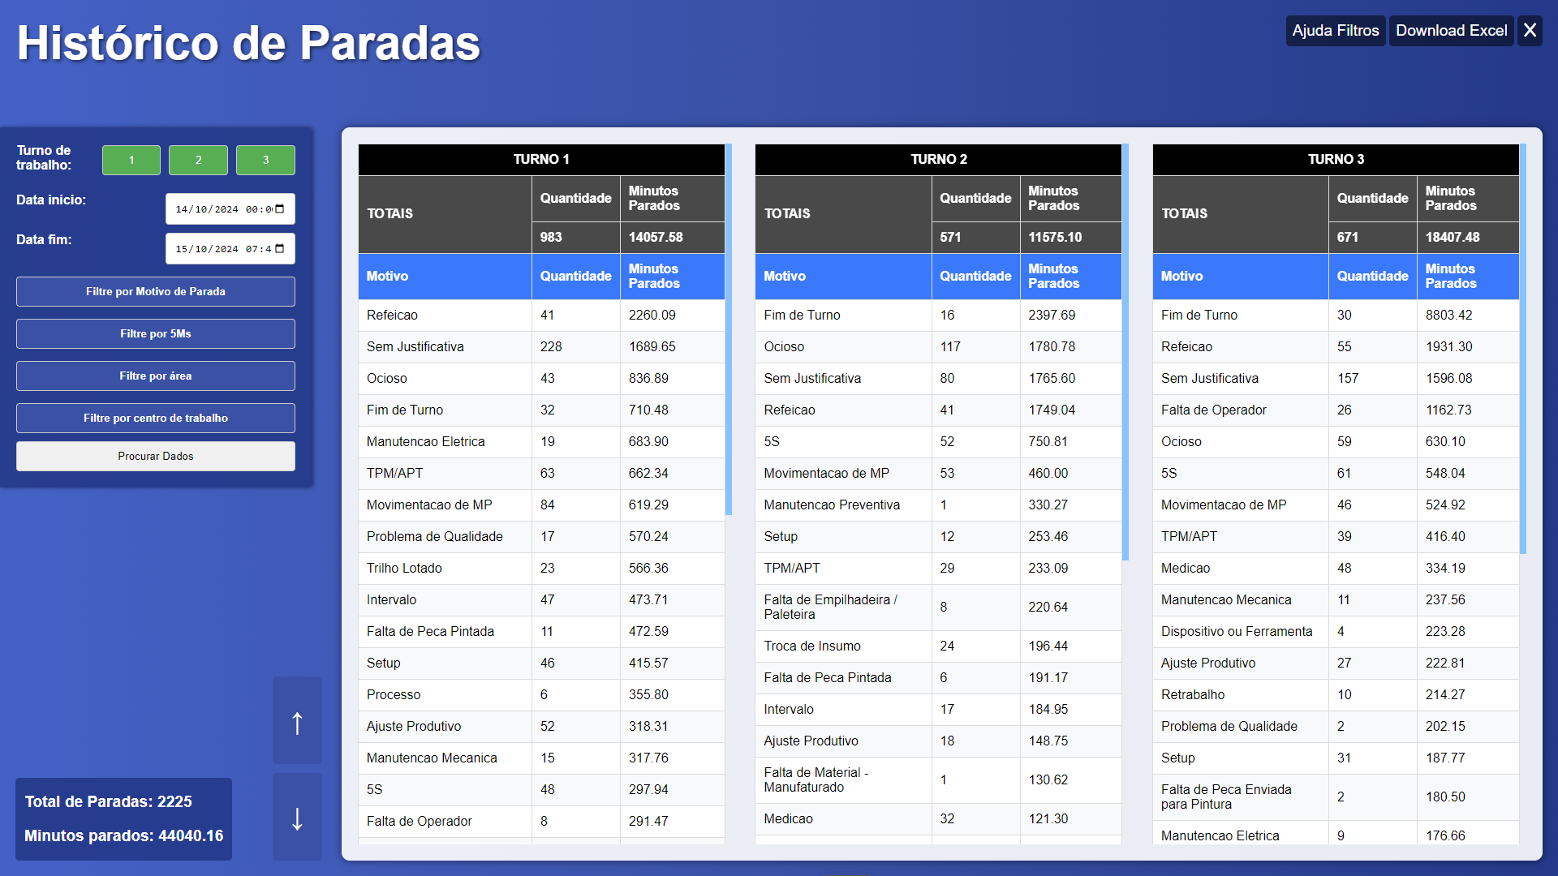
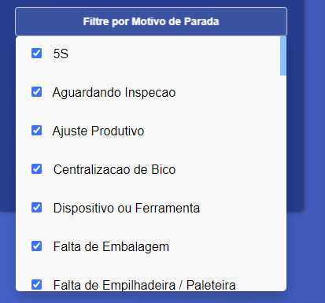
PÁGINA PRINCIPAL
Download Excel com os mesmos dados da tela
Download apresentação para ajuda
Ao clicar na descrição de cada coluna você ordena a tabela através dela
Um clique seleciona um item do filtro;
Dois cliques em cima de um item, seleciona todos os itens do filtro e se feito novamente, retira todos os itens deste filtro
Para filtrar os dados é necessário clicar neste botão

Slide 3


